Slide 1



엔토이(Ntoy)
GROUP TOYZ

Slide 2

[ 목차 ]
01 프로젝트 개요
02 기능분석
03 DataBase 설계
04 스토리보드(Story Board)
05 후기

Slide 3

01
01. 프로잭트 개요

Slide 4
01
프로젝트 개요
배경
평소에 가장 많이 이용하는 웹 유형인 쇼핑몰 선택
여러 유형 중 장난감 품목 선택
목적
장난감 구매 사이트 구현
‘Ntoy’ (http://ntoyshop.com/main) 사이트 모델링
회원사이트와 관리자 사이트 구별
-회원 사이트 : 상품 구매 및 게시판 작성을 주 목적으로 하는 사이트
-관리자 사이트 : ERP(전사적 자원 관리 시스템)을 모티브로 제작

Slide 5
01
구성원 역할
전범수
김찬희
신은한
신종성
-총괄
-회원가입
-로그인
-DB관리
-관리자 사이트
인사관리
상품관리
고객관리
재무관리
주문관리
-layout
-장바구니
-검색바
-ppt
-개인정보
수정,탈퇴
-결제
주문자정보
배송정보
결제정보
-QnA 게시판
글 작성,
답글
공지사항 게시판
강조기능
접근제한
-이용후기 게시판
댓글기능

Slide 6

01
개발일정
9월
일 | 월 | 화 | 수 | 목 | 금 | 토
 |  |  |  | 1 | 2 | 3
4 | 5 | 6 | 7 | 8 | 9 | 10
11 | 12 | 13 | 14 | 15 | 16 | 17
18 | 19 | 20 | 21 | 22 | 23 | 24
주제 선정 및 회의
기능분석 및 DB설계
개발 (자유 구현)
수정 및 보완
PPT제작

Slide 7
02
02. 기능 분석

Slide 8
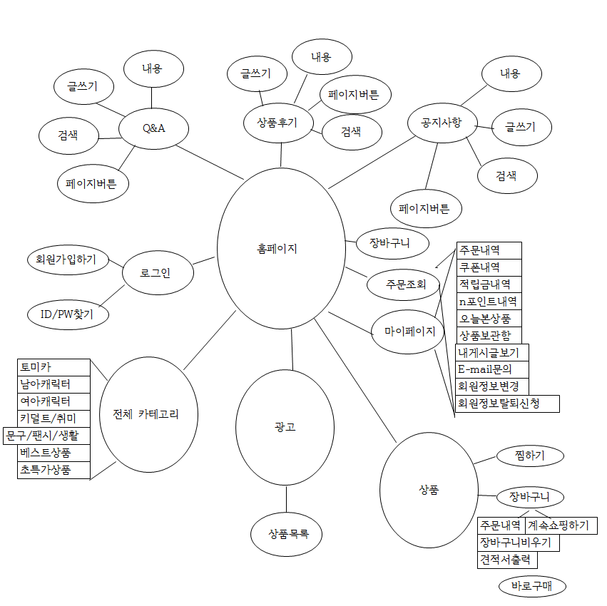
02
초기 기능분석-실제 엔토이 사이트분석

Slide 9
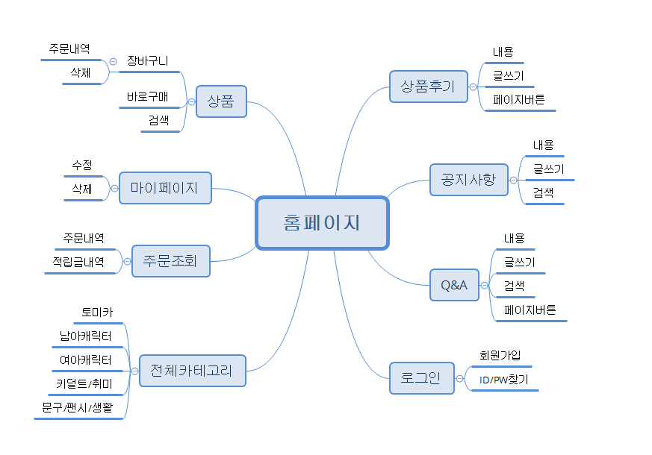
02
마인드맵-홈페이지

Slide 10
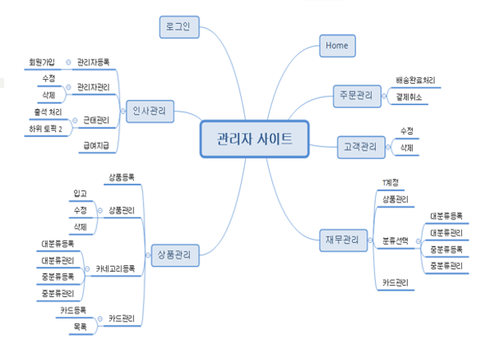
02
마인드맵-관리자 페이지

Slide 11
03
03. DataBase 설계

Slide 12
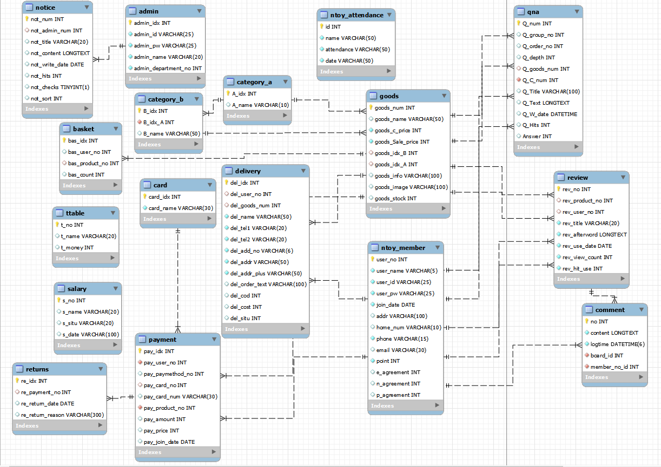
03

Slide 13
03
payment
DB Table(결제)
column_name | Null 값 가능여부 | rule | data_type | 설명
pay_idx | null | PK | number | 회원목록 테이블 참조
pay_user_no | null | FK | number | 0:카드 1:무통장 입금
pay_paymenthod_no | null |  | number | Card 테이블 참조
pay_card_no | null | FK | number
pay_card_num | null |  | varchar | 테이블 참조
pay_product_no | null | FK | number
pay_amount | null |  | number
pay_price | null |  | number
pay_join_date | null |  | DATE

Slide 14
03
card
DB Table(결제)
필드명 | Null 값 가능여부 | 제약조건 | 데이터 타입
idx | null | PK | number
card_name | null | FK | varchar

Slide 15
03
delivery
DB Table(결제)
column_name | Null 값 가능여부 | Rule | data_type | t설명
del_idx | null | PK | number | member테이블 참조
del_user_no | null | FK | number | Goods 테이블 참조
del_goods_num | null |  | number
del_name | null | FK | number
del_tel1 | null |  | varchar
del_tel2 | null | FK | number
del_add_no | null |  | number
del_addr | null |  | number
del_order_text | null |  | DATE
del_cod |  |  |  | 0:선불 , 1:착불
del_cost
del_situ |  |  |  | 0:배송중 , 1:배송완료

Slide 16
03
returns
DB Table(결제)
필드명 | Null 값 가능여부 | Rule | 데이터 타입
re_idx | no | PK | number
re_payment_no | no | FK | number
re_return_date | no |  | date
re_return_reason | no |  | varchar(300)
basket
필드명 | Null 값 가능여부 | Rule | 데이터 타입
bas_idx | no | PK | number
bas_user_no | no |  | number
bas_product_no | no | FK | number
bas_count | no |  | number

Slide 17
03
notice
DB Table(결제)
column_name | Null 값 가능여부 | rule | data_type | 설명
not_num |  | PK | number | 내림차순 정렬
not_admin_num |  | FK | number | 관리자 테이블 참조
not_title | null |  | varchar(20)
not_content |  |  | longtext
not_write_date | null |  | date
not_hits | null |  | number
not_checks | 0 |  | number | 0:중요하지 않음 1:중요
not_sort | 0 |  | number | 내림차순 정렬

Slide 18
03
DB Table(사용자)
member
column_name | Null 값 가능여부 | Rule | data_type | 설명
user_no | no | PK | number
user_name | no |  | varchar(5)
user_id | no
user_pw | no
join_date | no |  | date
addr | null |  | varchar(25)
home_num | null |  | varchar(10)
phone | no |  | varchar(15)
email | null |  | varchar(30)
point |  |  | number
e_agreement | null |  | number | Check agree_email in (0,1)
n_agreement | null |  | number | Check agree_email in (0,1)
p_agreement | null |  | number | Check agree_email in (0,1)

Slide 19
03
DB Table(사용자)
admin
column_name | Null 값 가능여부 | Rule | data_type | 설명
admin_idx | no | PK | number(auto)
admin_id | no
admin_pw | no
admin_name | no
admin_department_no | no |  | number | 부서목록 테이블 참조

Slide 20
03
review
DB Table(사용자)
column_name | Null 값 가능여부 | rule | data_type
rev_no | no | PK | number(auto)
rev_product_no | no | FK | number
rev_user_no | no | FK | number
rev_title | no |  | varchar(20)
rev_afterword | no |  | longtext
rev_use_date | no |  | date
rev_view_date | no |  | number
rev_hit_use | no |  | number

Slide 21
03
DB Table(사용자)
salary
필드명 | Null 값 가능여부 | 제약조건 | 데이터 타입
s_no | no | PK | int(auto)
s_name | no |  | varchar
s_situ | no |  | varchar
s_date | no |  | date
ttable
필드명 | Null 값 가능여부 | 제약조건 | 데이터 타입
t_no |  | PK | number(auto)
t_name |  |  | varchar(20)
t_money |  |  | number

Slide 22
03
DB Table(상품정보)
category_A
필드명 | Null 값 가능여부 | 제약조건 | 데이터 타입
A_idx | no | PK | number
A_name | no |  | varchar
category_B
필드명 | Null 값 가능여부 | 제약조건 | 데이터 타입 | 설명
t_no | no | PK | number(auto)
t_name | no | FK | varchar | category_A테이블 참조
t_money | no |  | number

Slide 23
03
Goods
DB Table(상품정보)
column_name | Null 값 가능여부 | rule | data_type | 설명
goods_num | no | PK | number
goods_name | no |  | varchar
goods_c_price | no |  | number
oods_Sale_pric | no |  | number
goods_idx_B | no | FK | varchar | category_B테이블 참조
goods_idx_A | no | FK | number | category_A테이블 참조
goods_info | no |  | varchar
goods_image | no |  | varchar
goods_stock | no |  | number

Slide 24
03
DB Table(상품정보)
QnA
column_name | Null 값 가능여부 | rule | data_type | 설명
q_num | no | PK | number | 질문의 고유번호
q_group_no | null | FK | int | 내림차순 정렬
q_order_no | null |  | int | 오름차순 정렬
q_depth | null | FK | number | 답변횟수만큼 re가 생성
q_goods_num | null | FK | int | Goods 테이블 참조
q_c_num | null | FK | int | Member 테이블 참조
q_title | no |  | varchar(10)
q_text | no |  | longtext
q_w_date | no |  | timestamp
q_hits | no |  | int

Slide 25
03
04. Story Board(스토리 보드)

Slide 26
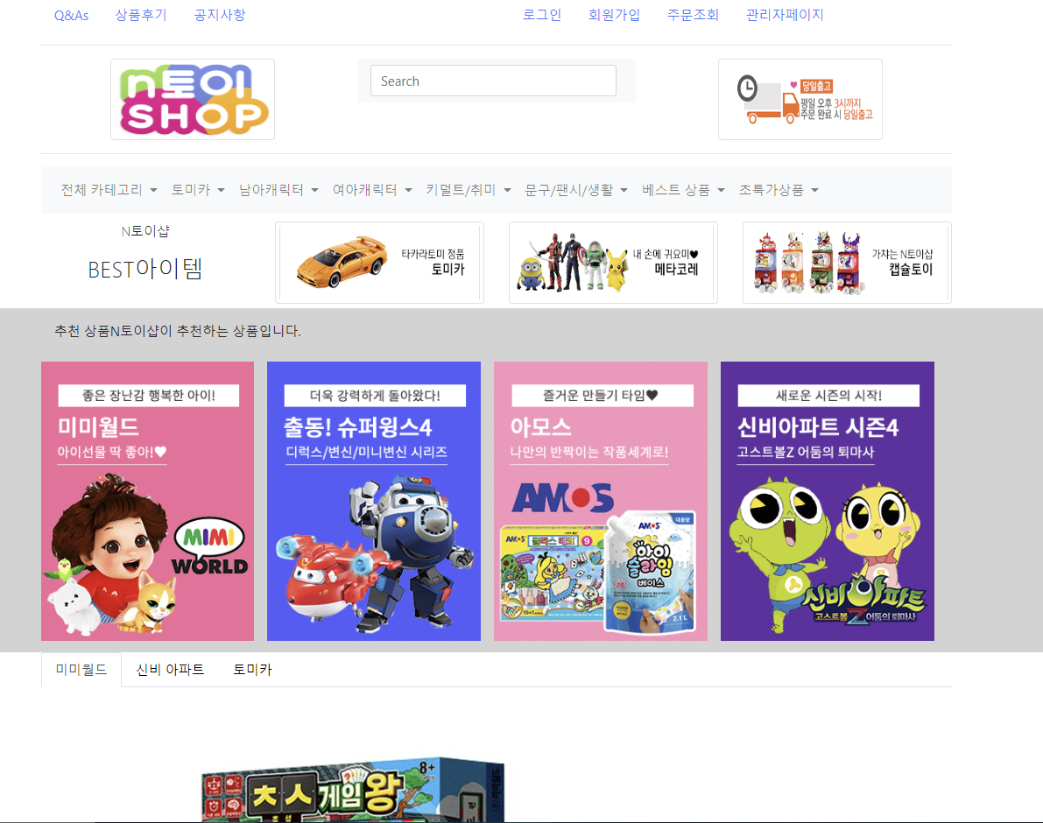
03
StoryBoard(스토리보드)-메인

Slide 27
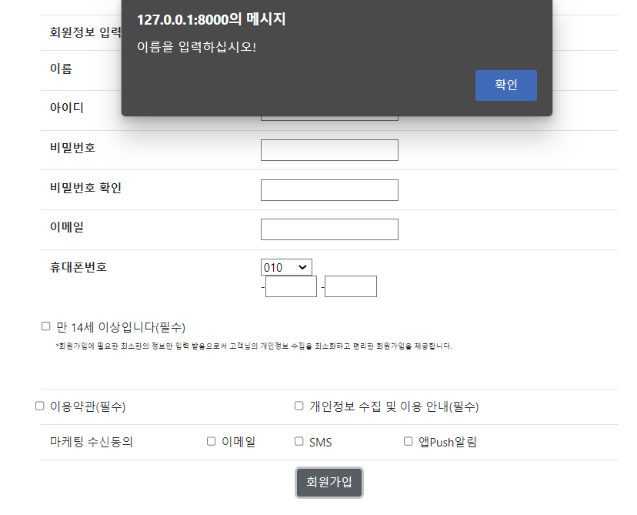
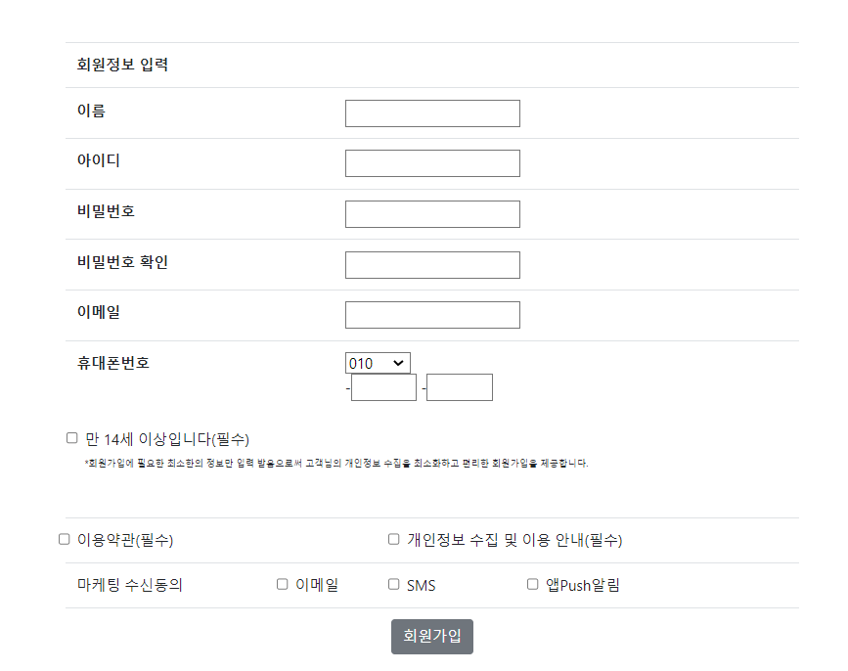
03
StoryBoard(스토리보드)-회원가입

Slide 28
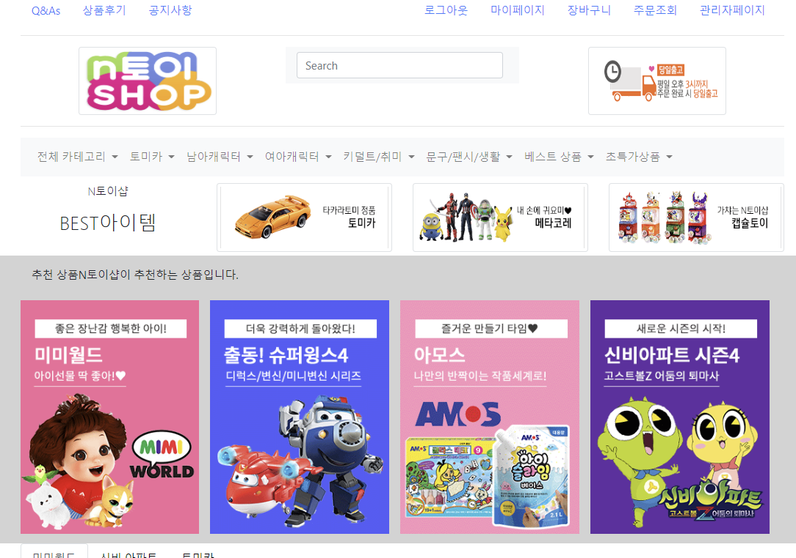
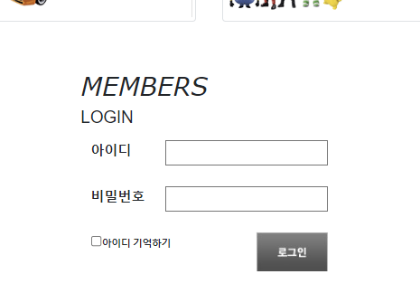
03
StoryBoard(스토리보드)-로그인

Slide 29
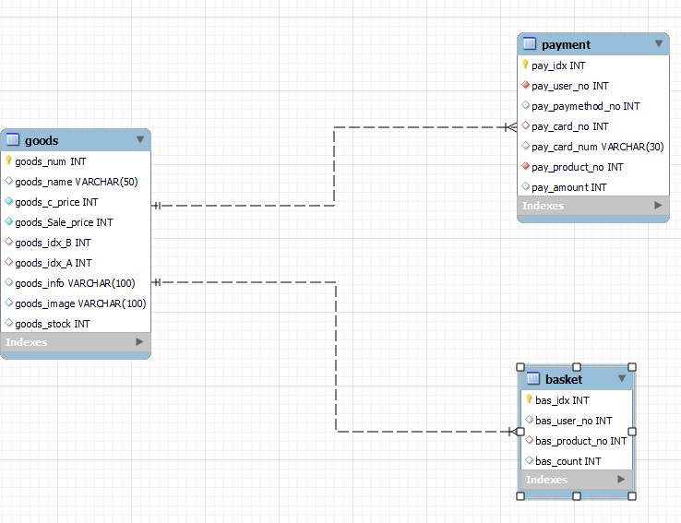
04
Class Diagram – SEARCH,BASKET
내용을 입력해주세요

Slide 30
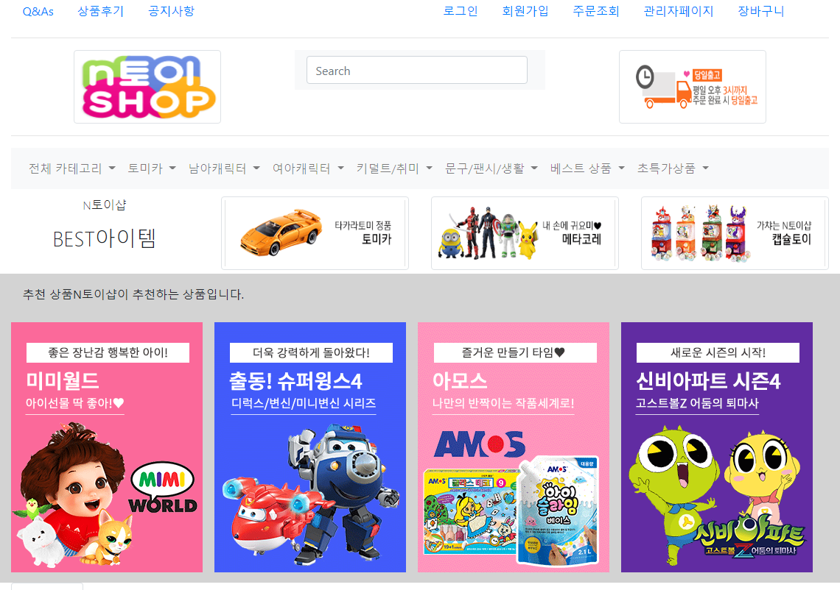
02
카테고리에 원하는 상품 들어가기
내용을 입력해주세요

Slide 31
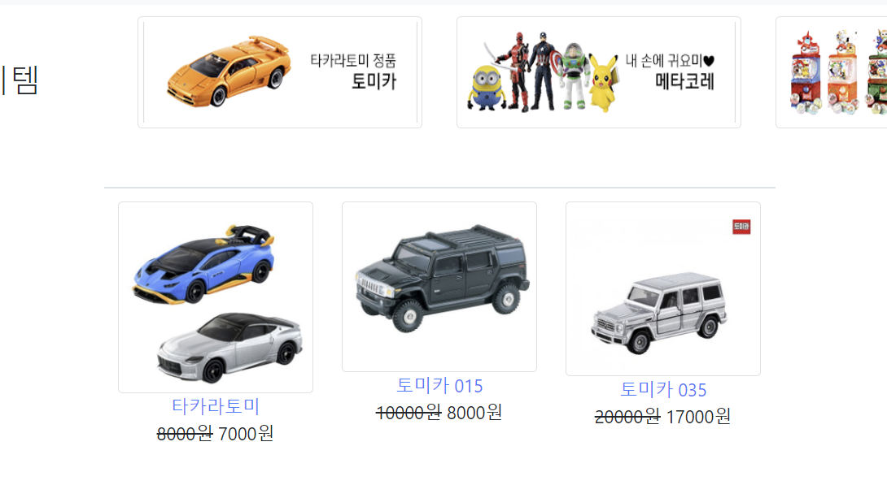
02
상품 선택

Slide 32
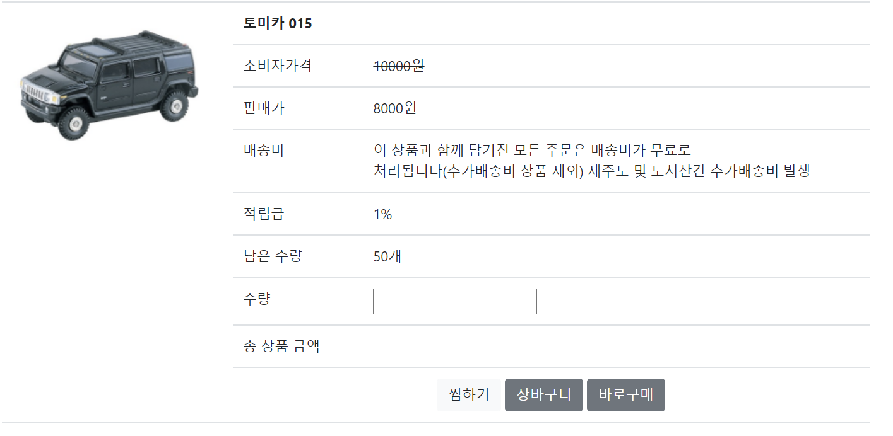
02
상품 상세 페이지, 장바구니 넣기

Slide 33
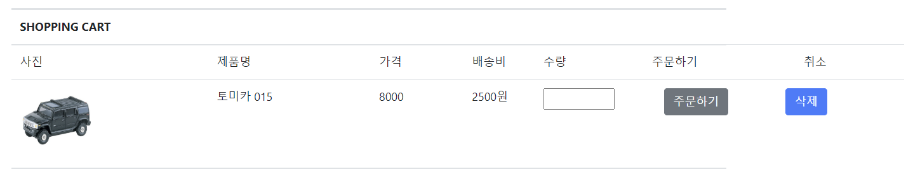
02
장바구니

Slide 34
02
Layout 페이지 에서 장바구니 들어가기

Slide 35
02
장바구니 , 삭제

Slide 36
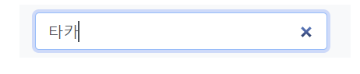
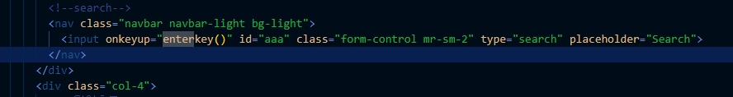
02
상품 검색

Slide 37
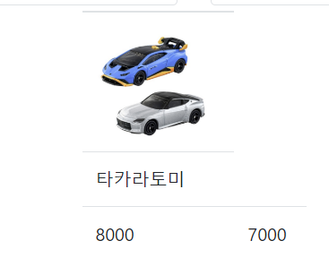
02
원하는 상품 검색한 결과

Slide 38
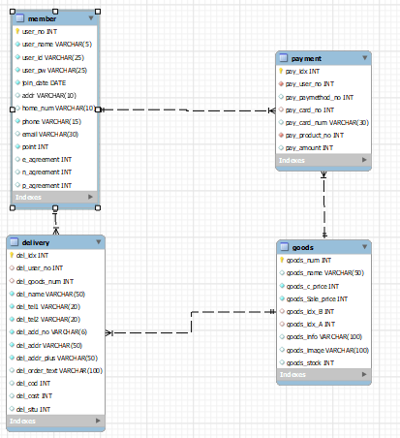
04
Class Diagram - Admin
내용을 입력해주세요

Slide 39
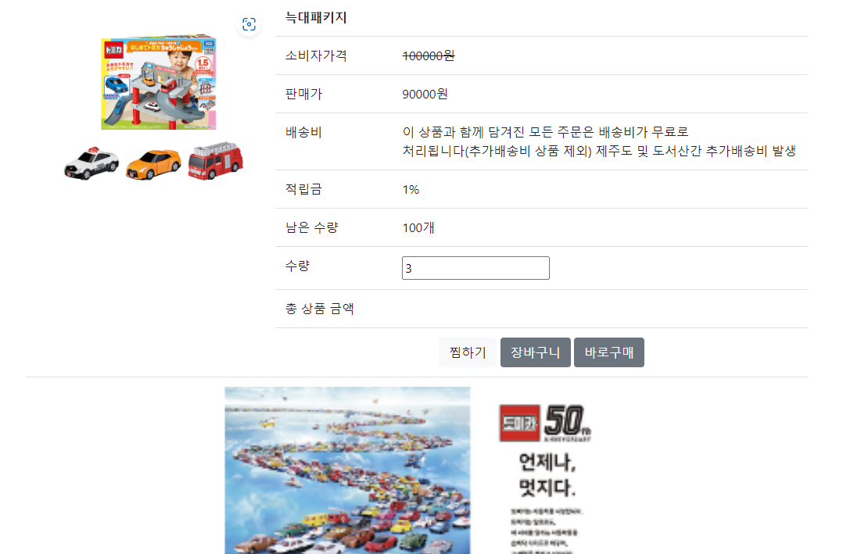
03
StoryBoard(스토리보드)-주문
-주문

Slide 40
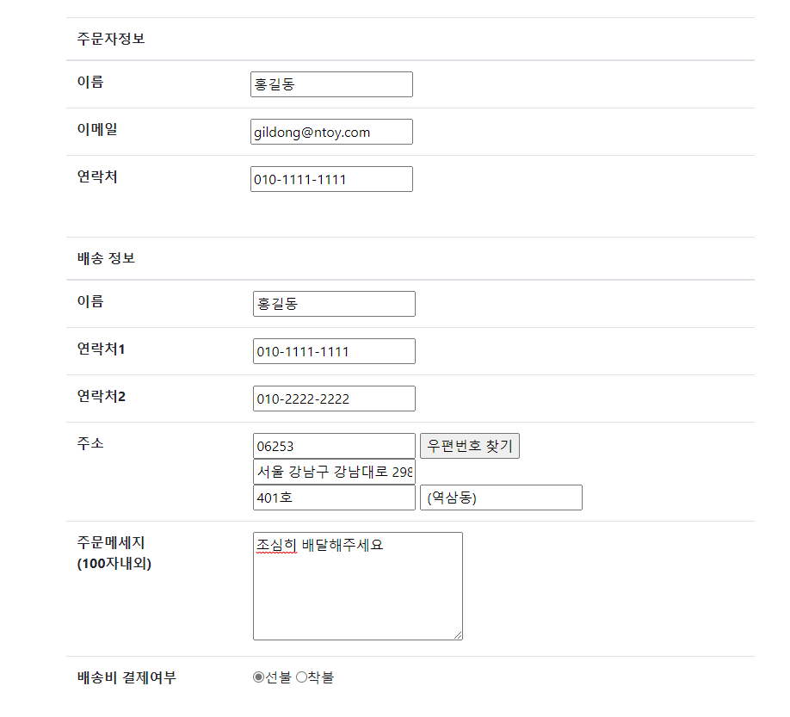
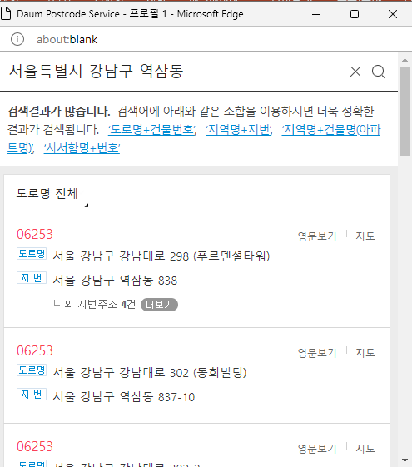
03
StoryBoard(스토리보드)-주문
-주문

Slide 41
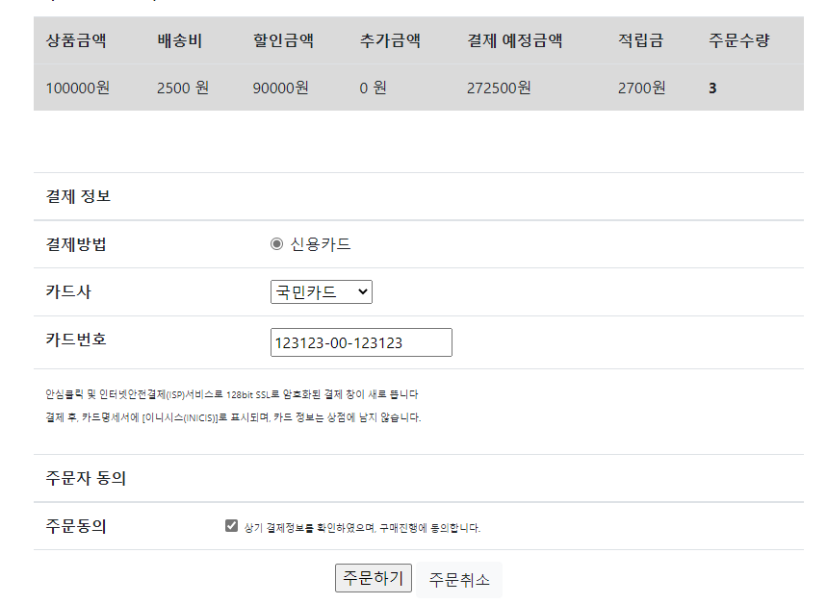
03
StoryBoard(스토리보드)-주문
-주문

Slide 42
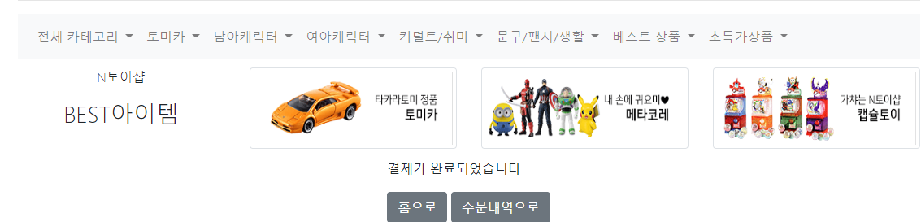
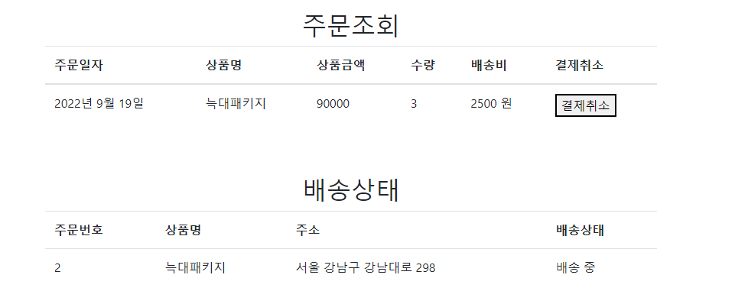
03
StoryBoard(스토리보드)-주문
-주문내역

Slide 43
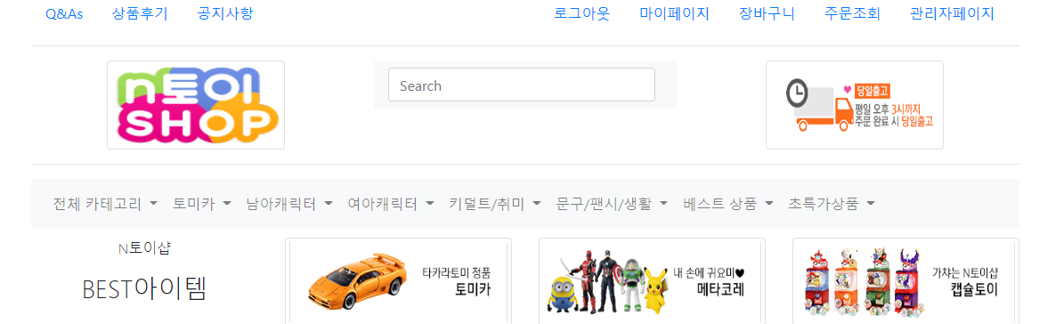
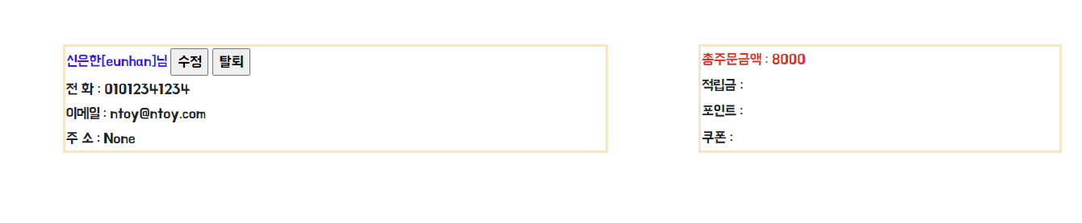
03
StoryBoard(스토리보드)-회원정보
-마이페이지

Slide 44
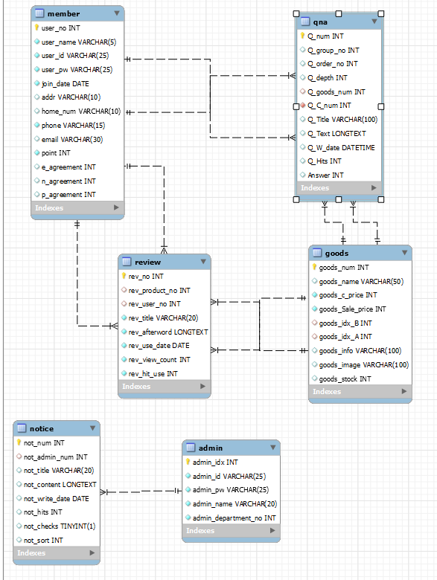
04
Class Diagram - BOARD
내용을 입력해주세요

Slide 45
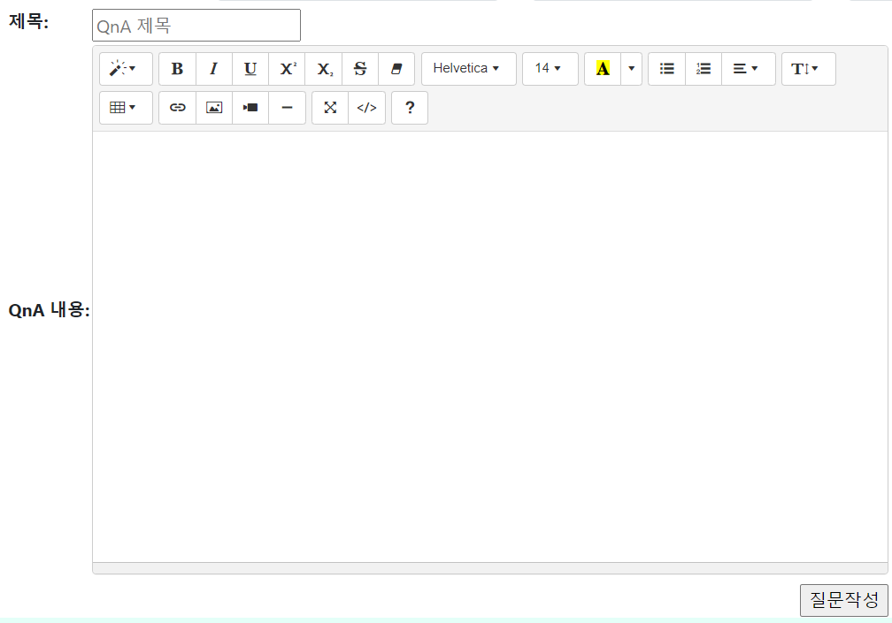
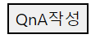
03
StoryBoard(스토리보드)-QnA
-게시글 등록

Slide 46
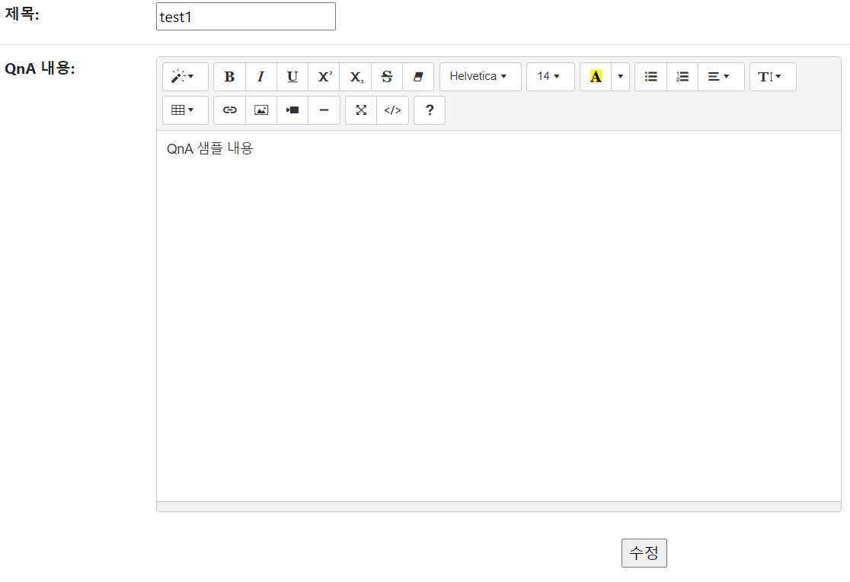
03
StoryBoard(스토리보드)-QnA
-게시글 확인 및 수정

Slide 47
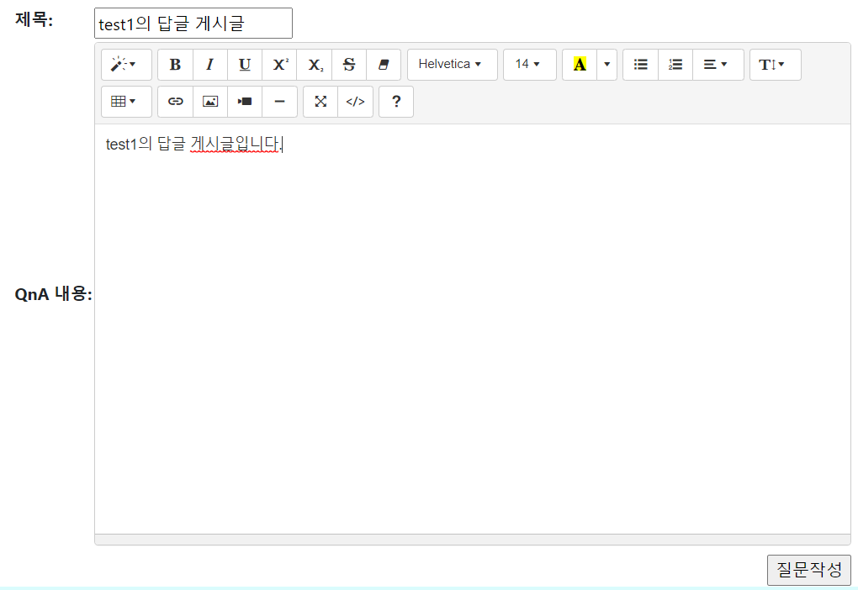
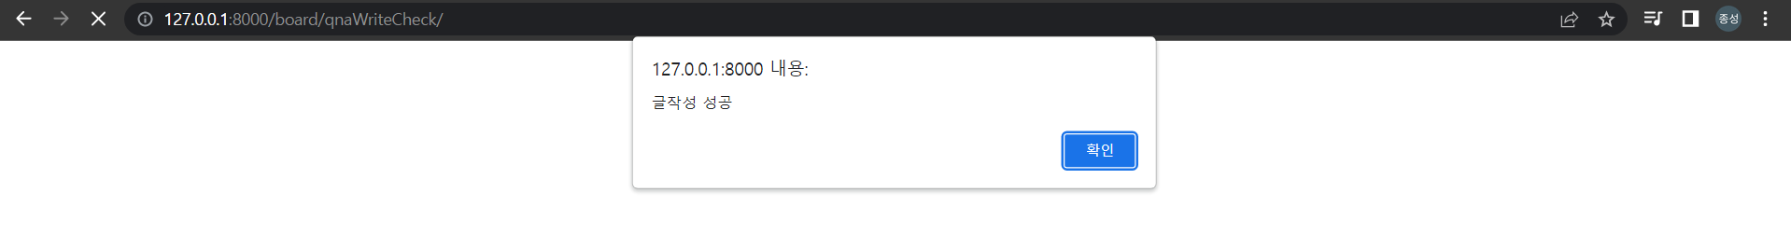
03
StoryBoard(스토리보드)-QnA
-게시글에 대한 답글

Slide 48
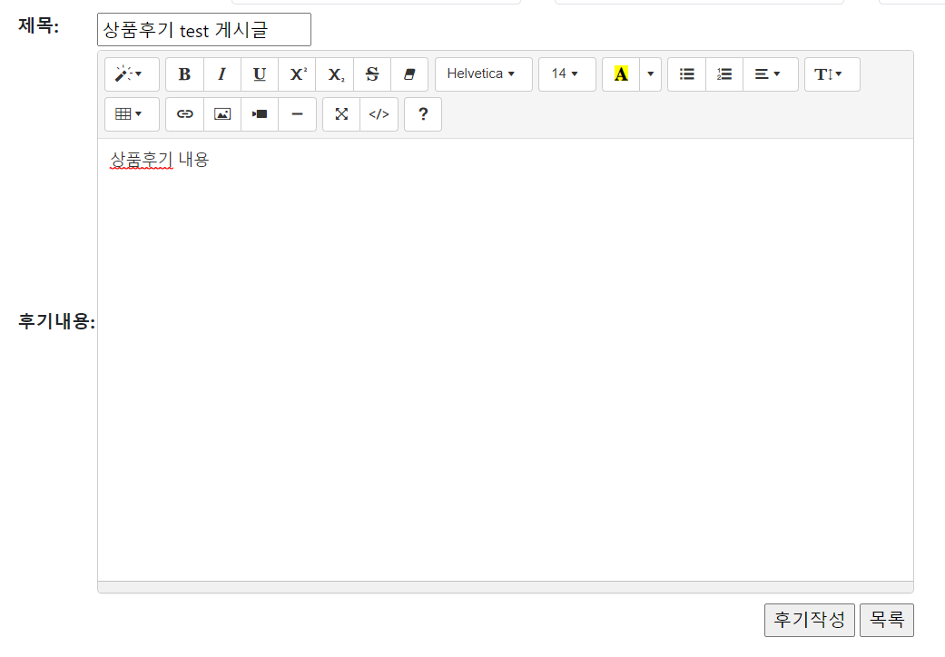
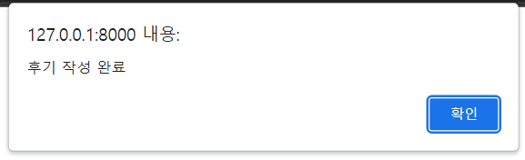
03
StoryBoard(스토리보드)-상품후기
-게시글

Slide 49
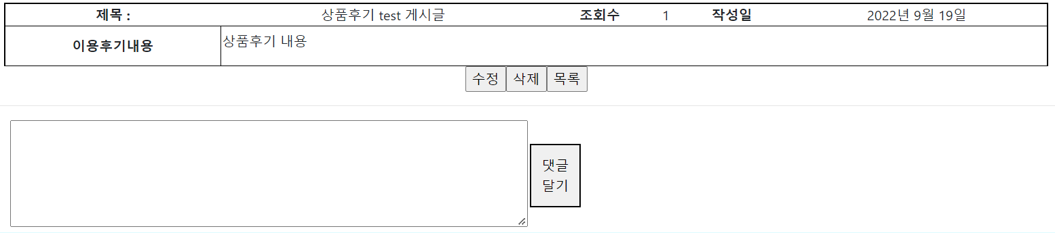
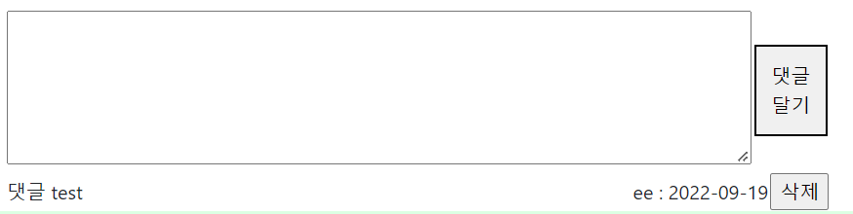
03
StoryBoard(스토리보드)-상품후기
-게시글

Slide 50
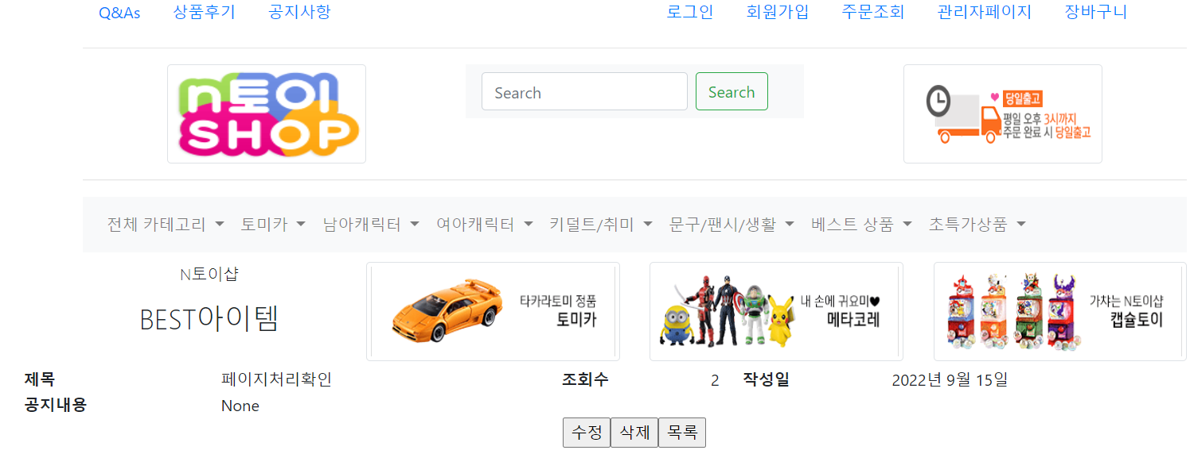
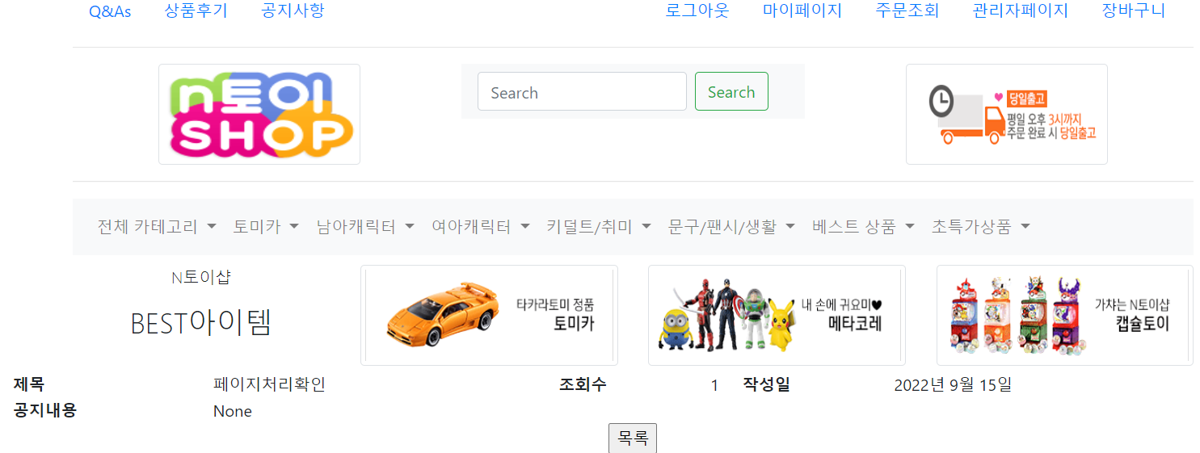
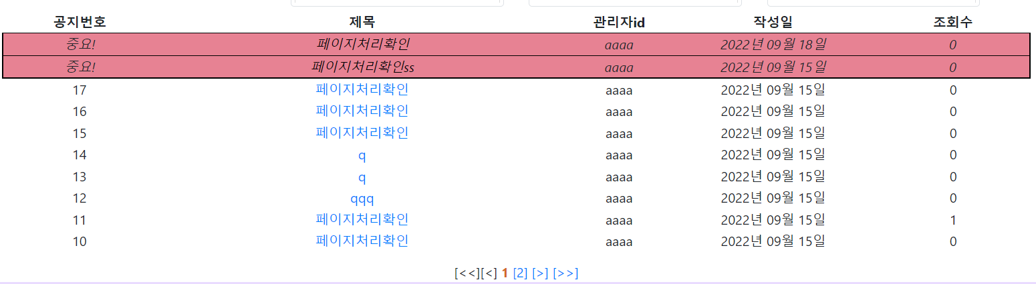
03
StoryBoard(스토리보드)-공지사항
-게시글

Slide 51
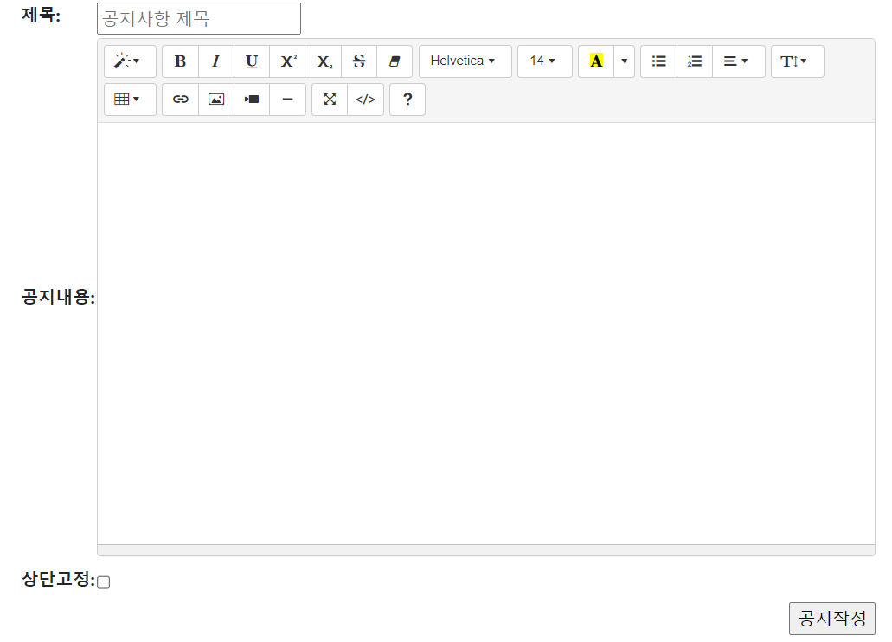
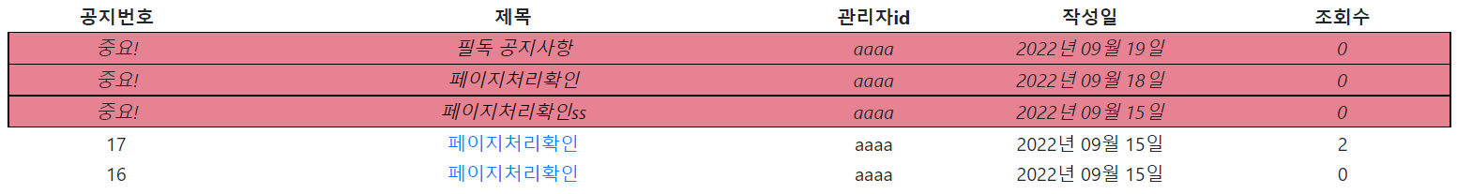
03
StoryBoard(스토리보드)-상품후기
-게시글

Slide 52
04
Class Diagram –ADMIN PAGE

Slide 53
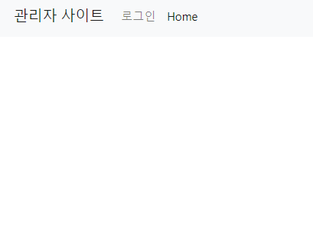
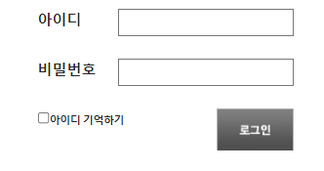
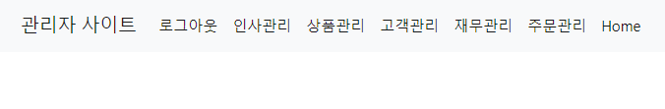
03
StoryBoard(스토리보드)-관리자 페이지
- 관리자 로그인

Slide 54
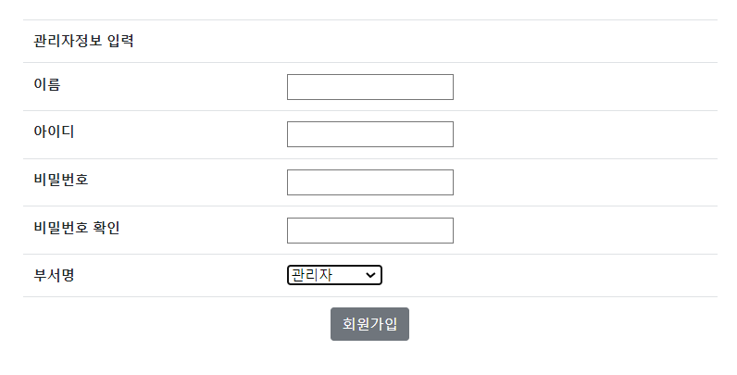
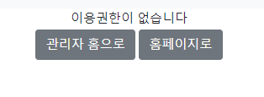
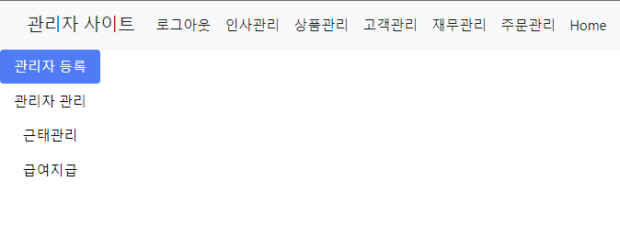
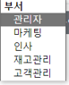
03
StoryBoard(스토리보드)-인사관리
- 관리자 등록

Slide 55
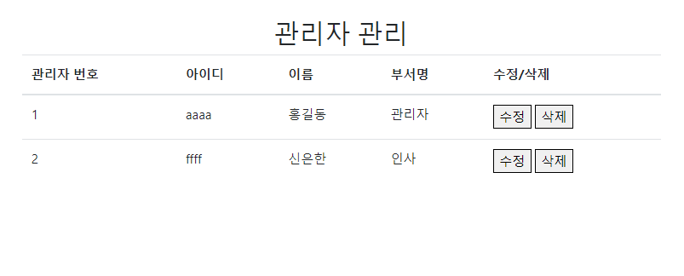
03
StoryBoard(스토리보드)-인사관리
- 관리자 관리

Slide 56
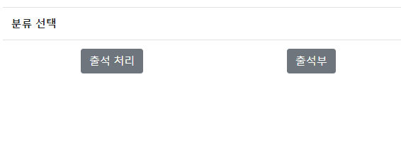



03
StoryBoard(스토리보드)-인사관리
- 근태관리

Slide 57




03
StoryBoard(스토리보드)-인사관리
- 급여관리

Slide 58


03
StoryBoard(스토리보드)-재무관리
-T계정

Slide 59


03
StoryBoard(스토리보드)-상품관리
-상품등록

Slide 60



03
StoryBoard(스토리보드)-상품관리
-상품관리

Slide 61





03
StoryBoard(스토리보드)-상품관리
-카테고리 관리

Slide 62

03
StoryBoard(스토리보드)-고객관리
-고객관리

Slide 63


03
StoryBoard(스토리보드)-주문관리
-주문관리

Slide 64
05
05. 후기

Slide 65

05
후기
전범수
이러한 프로젝트 자체가 처음이다 보니 사이트 기능 분석부터 DB 설계 까지가 가장 어렵고 힘들다고 느꼈던 것 같습니다. 전체적인 프로젝트의 흐름이 쉽게 그려지지 않다 보니 불안함이 더 크게 느껴졌습니다. 또한 DB가 중요하다는 것은 알고 있었지만 이렇게 코드를 짜는 것 까지 영향을 많이 미치는지 몰랐습니다. 다음 이와 같은 프로젝트를 실시할 때는 DB설계에 조금 더 집중하고 싶습니다.
김찬희
우리가 평소에 쉽게 접하고 사용했던 사이트들이 수많은 작업들의 과정이 있어서 비로소 이렇게 만들어지고 사용되었구나라는 이번 프로젝트를 하면서 대단하고 신기하고 감사함을 느꼈습니다. 많이 부족한 부분이 많았지만 팀 프로젝트를 하면서 여러 가지 부족한 부분들을 많이 배우고 전에 하지 못했던 부분들을 채울 수 있는 기간이어서 나에게 있어서 플러스 되는 시간이지 않았나 생각했습니다. 물론 프로젝트는 마무리 하였지만 처음에 하려고 하였던 것들을 조금씩 못해서 아쉬운 부분이 있다. 다음 프로젝트에서는 이 번 프로젝트 계기 삼아 부족한 부분들을 더욱 더 채워서 잘 할 수 있을것같다. 그리고 팀 이기 때문에 유대 관계와 대화가 중요하다 생각했음을 그리고 수고한 조원들과 우리를 위해서 더 많은 것들을 담당하고 감당한 조장 감사합니다.

Slide 66
05
후기
신은한
제한된 기간 안에 잘 완성할 수 있을까 하는 걱정과 부담이 있었지만, 서로 도와주고 함께 고민하는 시간 속에서 그러한 압박을 이겨낼 수 있었다. 각자의 역할을 다 해야 순차적으로 기능을 구현할 수 있는 부분이 있었기 때문에 팀워크와 꾸준한 소통이 중요하다는 것을 알 수 있었고, 그렇게 하나씩 작동하고 완성해갈 때마다 함께 성취감을 느낄 수 있어서 좋았다.
신종성
토이샵의 게시판 기능을 담당하면서 다른 기능과 연결하고 각 게시판의 특징에 맞는 기능을 구현하면서 한 가지 기능을 구현하기 위해서 여러 데이터베이스와 코드들과의 연결이 생각보다 더 광범위하게 나타난다는 것을 보았으며 기능을 구현하는 과정에서 기능에 따른 코드를 짜는 것도 난해하였지만 각각의 기능 또는 다른 테이블과의 연계에서 생기는 오류들과 동일한 작업을 수행함에도 다른 컴퓨터로의 이동만으로 오류가 발생하거나 다시 실행하는 경우 발생하는 오류들을 해결하는 과정이 굉장히 까다로웠다.

Slide 67
감사합니다

